Slide 1

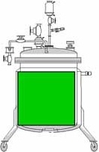
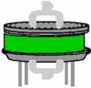
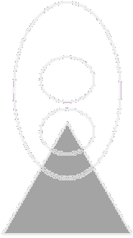
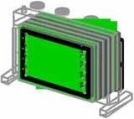

このような概念図を作成したいと考えております。（ある工業製品製造プロセスを示したものです）
この図は他社のHPからDLした画像を切り貼りしたもののため、当社オリジナルでこのような図を用意したく、次ページ以降の写真を参考にイラスト（設備機械の模式図：全９点）の作成をお願いします。
USP (Upstream Process)
DSP (Downstream Process)
Bioreactor
Harvest
Tank
Centrifuge
Clarification
Filtration
Holding
Tank
Capturing
Chromatography
Viral
Inactivation
Polishing #1
Chromatography
Polishing #2
Chromatography
Viral
Filtration
UF
DF
今回作りたいイラストのイメージ（他社より引用）

Slide 2
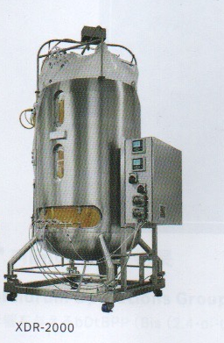
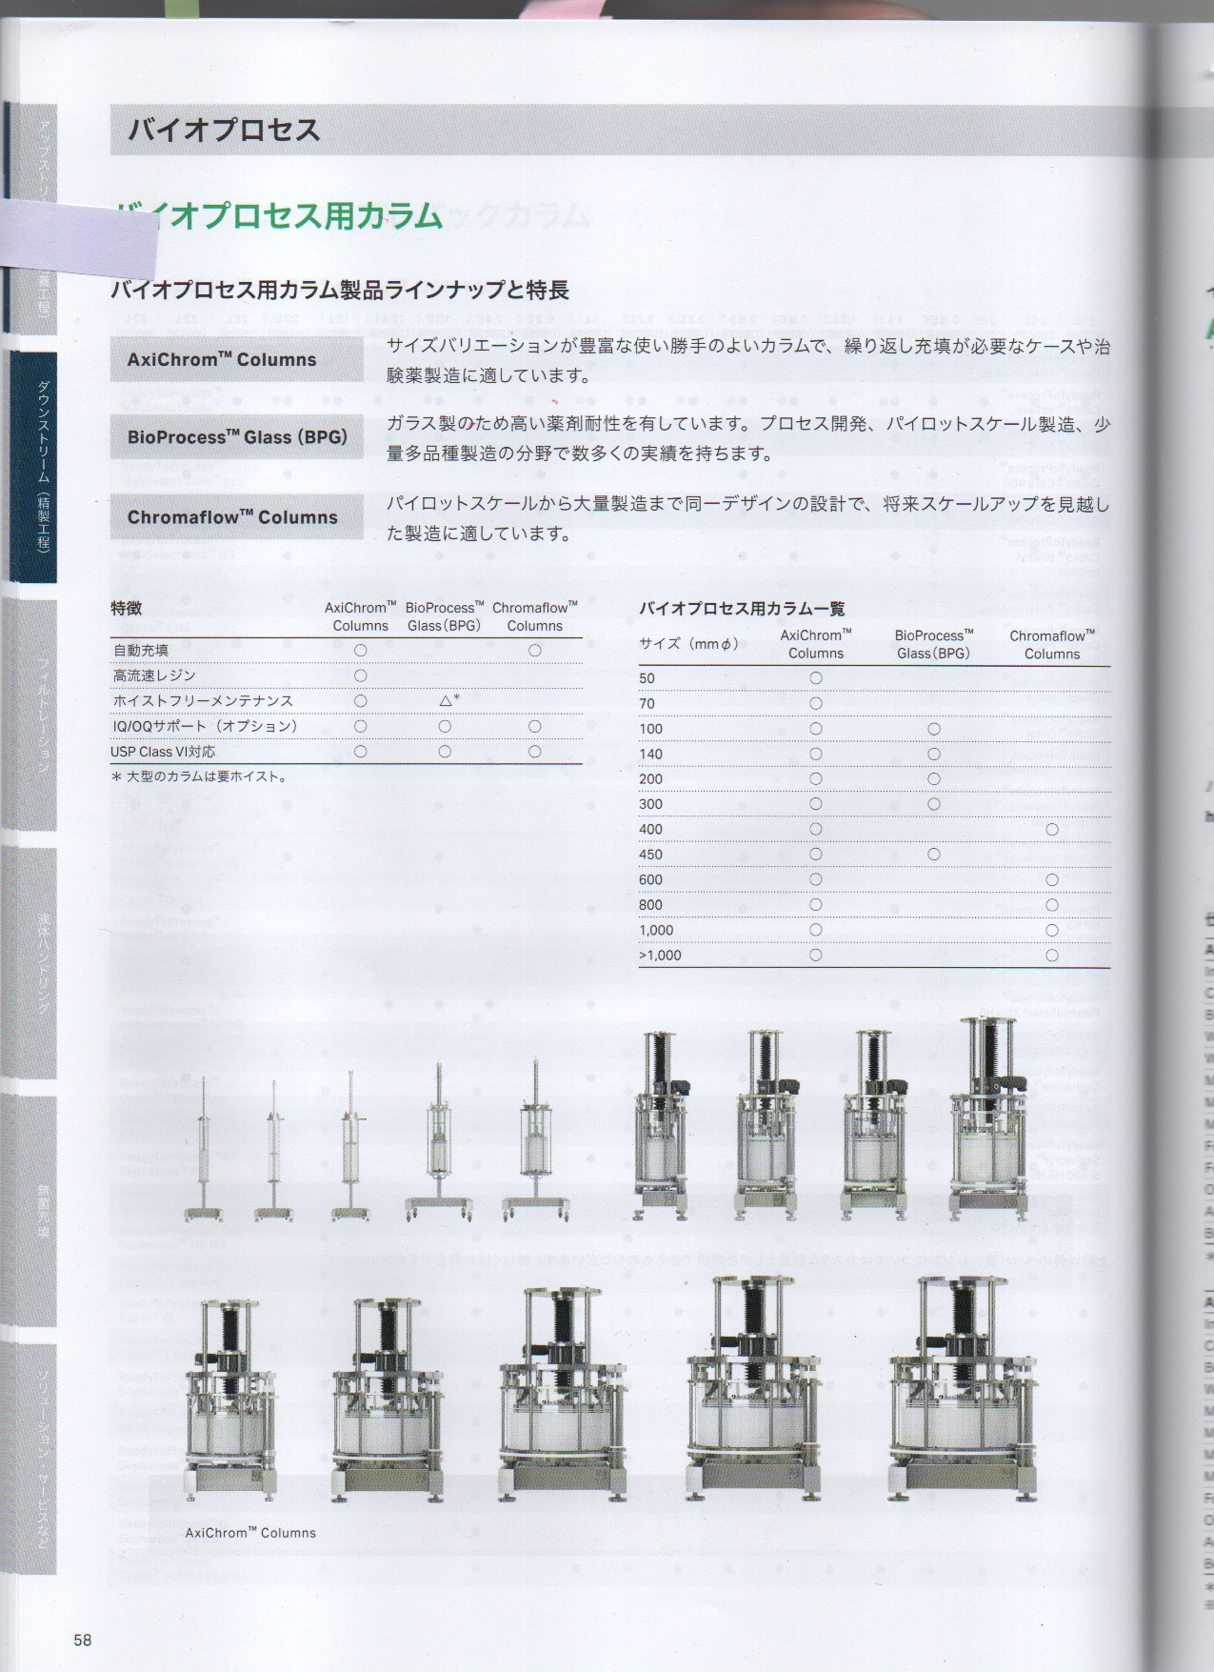
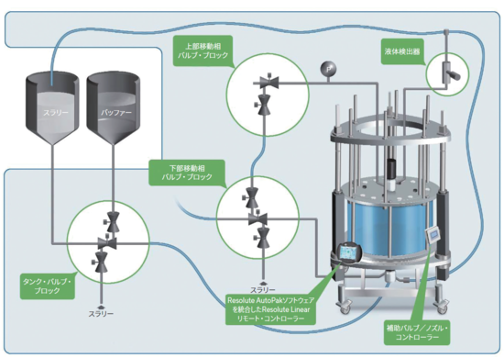
①バイオリアクター
対象写真
現状イラスト
・形状の特徴が認識できればよく、
全ての部品を書き起こす必要なない
・陰影の表現は不要
・操作パネルやチューブは不要
操作パネル不要
・他社資料のためこのままでは使えない
・絵のタッチは気に入ってます
・書き込みはもう少し欲しい
チューブや
細かいパーツ不要
参考
・同等製品の別アングルや模式図
・形状把握の参考にしてください
要望
・絵のタッチ
・アングル
は現状イラストを踏襲して、
書き込み具合は①②の現状イラストを
参考にして、右の「対象写真」をイラスト化

Slide 3
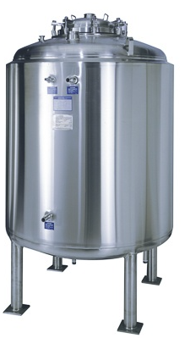
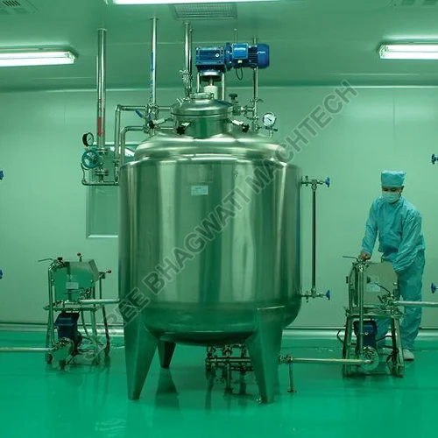
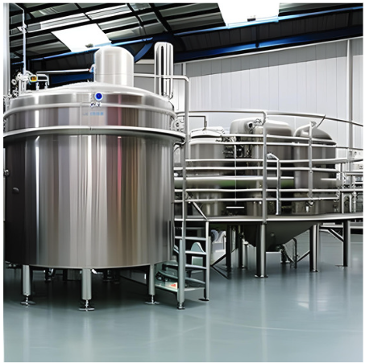
②タンク
対象写真
現状イラスト
・形状の特徴が認識できればよく、
全ての部品を書き起こす必要なない
・陰影の表現は不要
・人物や配管は不要
・パワポオブジェクトのためクオリティに不満
参考
・あまり参考にならないかもしれませんが
他の設備に比べて大きいです。
要望
・絵のタッチ
・アングル
・書き込み具合
は①②の現状イラストを参考にして、
右の「対象写真」をイラスト化

Slide 4
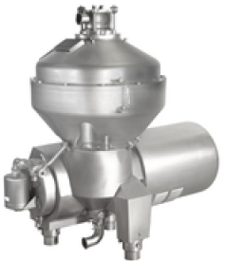
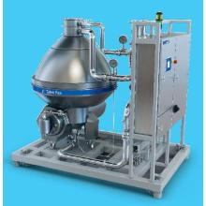
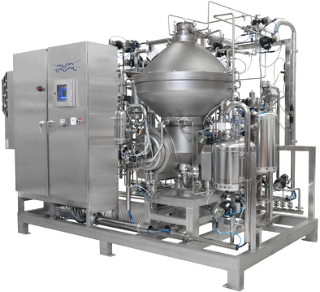
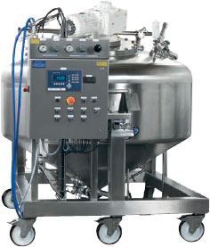
③遠心分離機
対象写真
現状イラスト
・形状の特徴が認識できればよく、
全ての部品を書き起こす必要なない
・陰影の表現は不要
・パワポオブジェクトのためクオリティに不満
参考
・同等製品の別アングル
・形状把握の参考にしてください
要望
・絵のタッチ
・アングル
・書き込み具合
は①②の現状イラストを参考にして、
右の「対象写真」をイラスト化

Slide 5
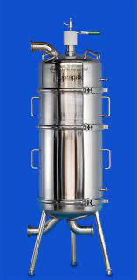
④清澄化
対象写真
現状イラスト
・形状の特徴が認識できればよく、
全ての部品を書き起こす必要なない
・陰影の表現は不要
・他社資料のためこのままでは使えない
・設備のイラストになっていない
参考
・同等製品の別アングル
・形状把握の参考にしてください
要望
・絵のタッチ
・アングル
・書き込み具合
は①②の現状イラストを参考にして、
右の「対象写真」をイラスト化

Slide 6
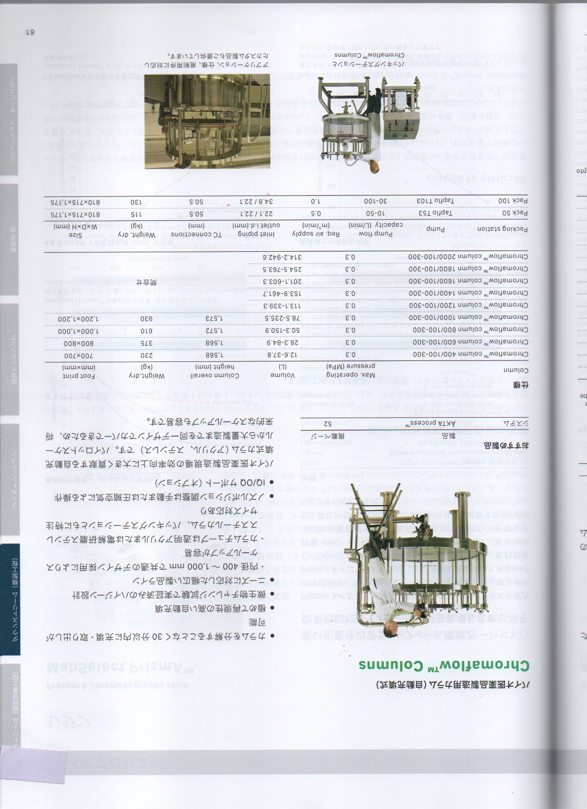
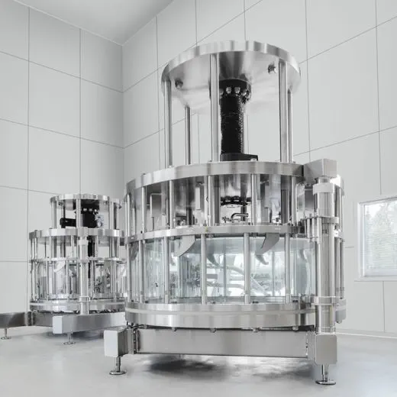
⑤カラムクロマト（キャプチャー用）
対象写真
現状イラスト
・人物、脚立は不要
・形状の特徴が認識できればよく、
全ての部品を書き起こす必要なない
・陰影の表現は不要
・他社資料のためこのままでは使えない
・絵のタッチは気に入ってます
・書き込み具合もちょうど良い
参考
・同等製品の別アングルや模式図
・形状把握の参考にしてください
要望
・絵のタッチ
・アングル
・書き込み具合
は現状イラストを踏襲して、
右の「対象写真」をイラスト化

Slide 7
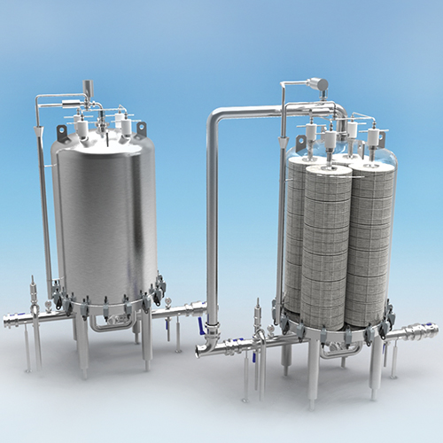
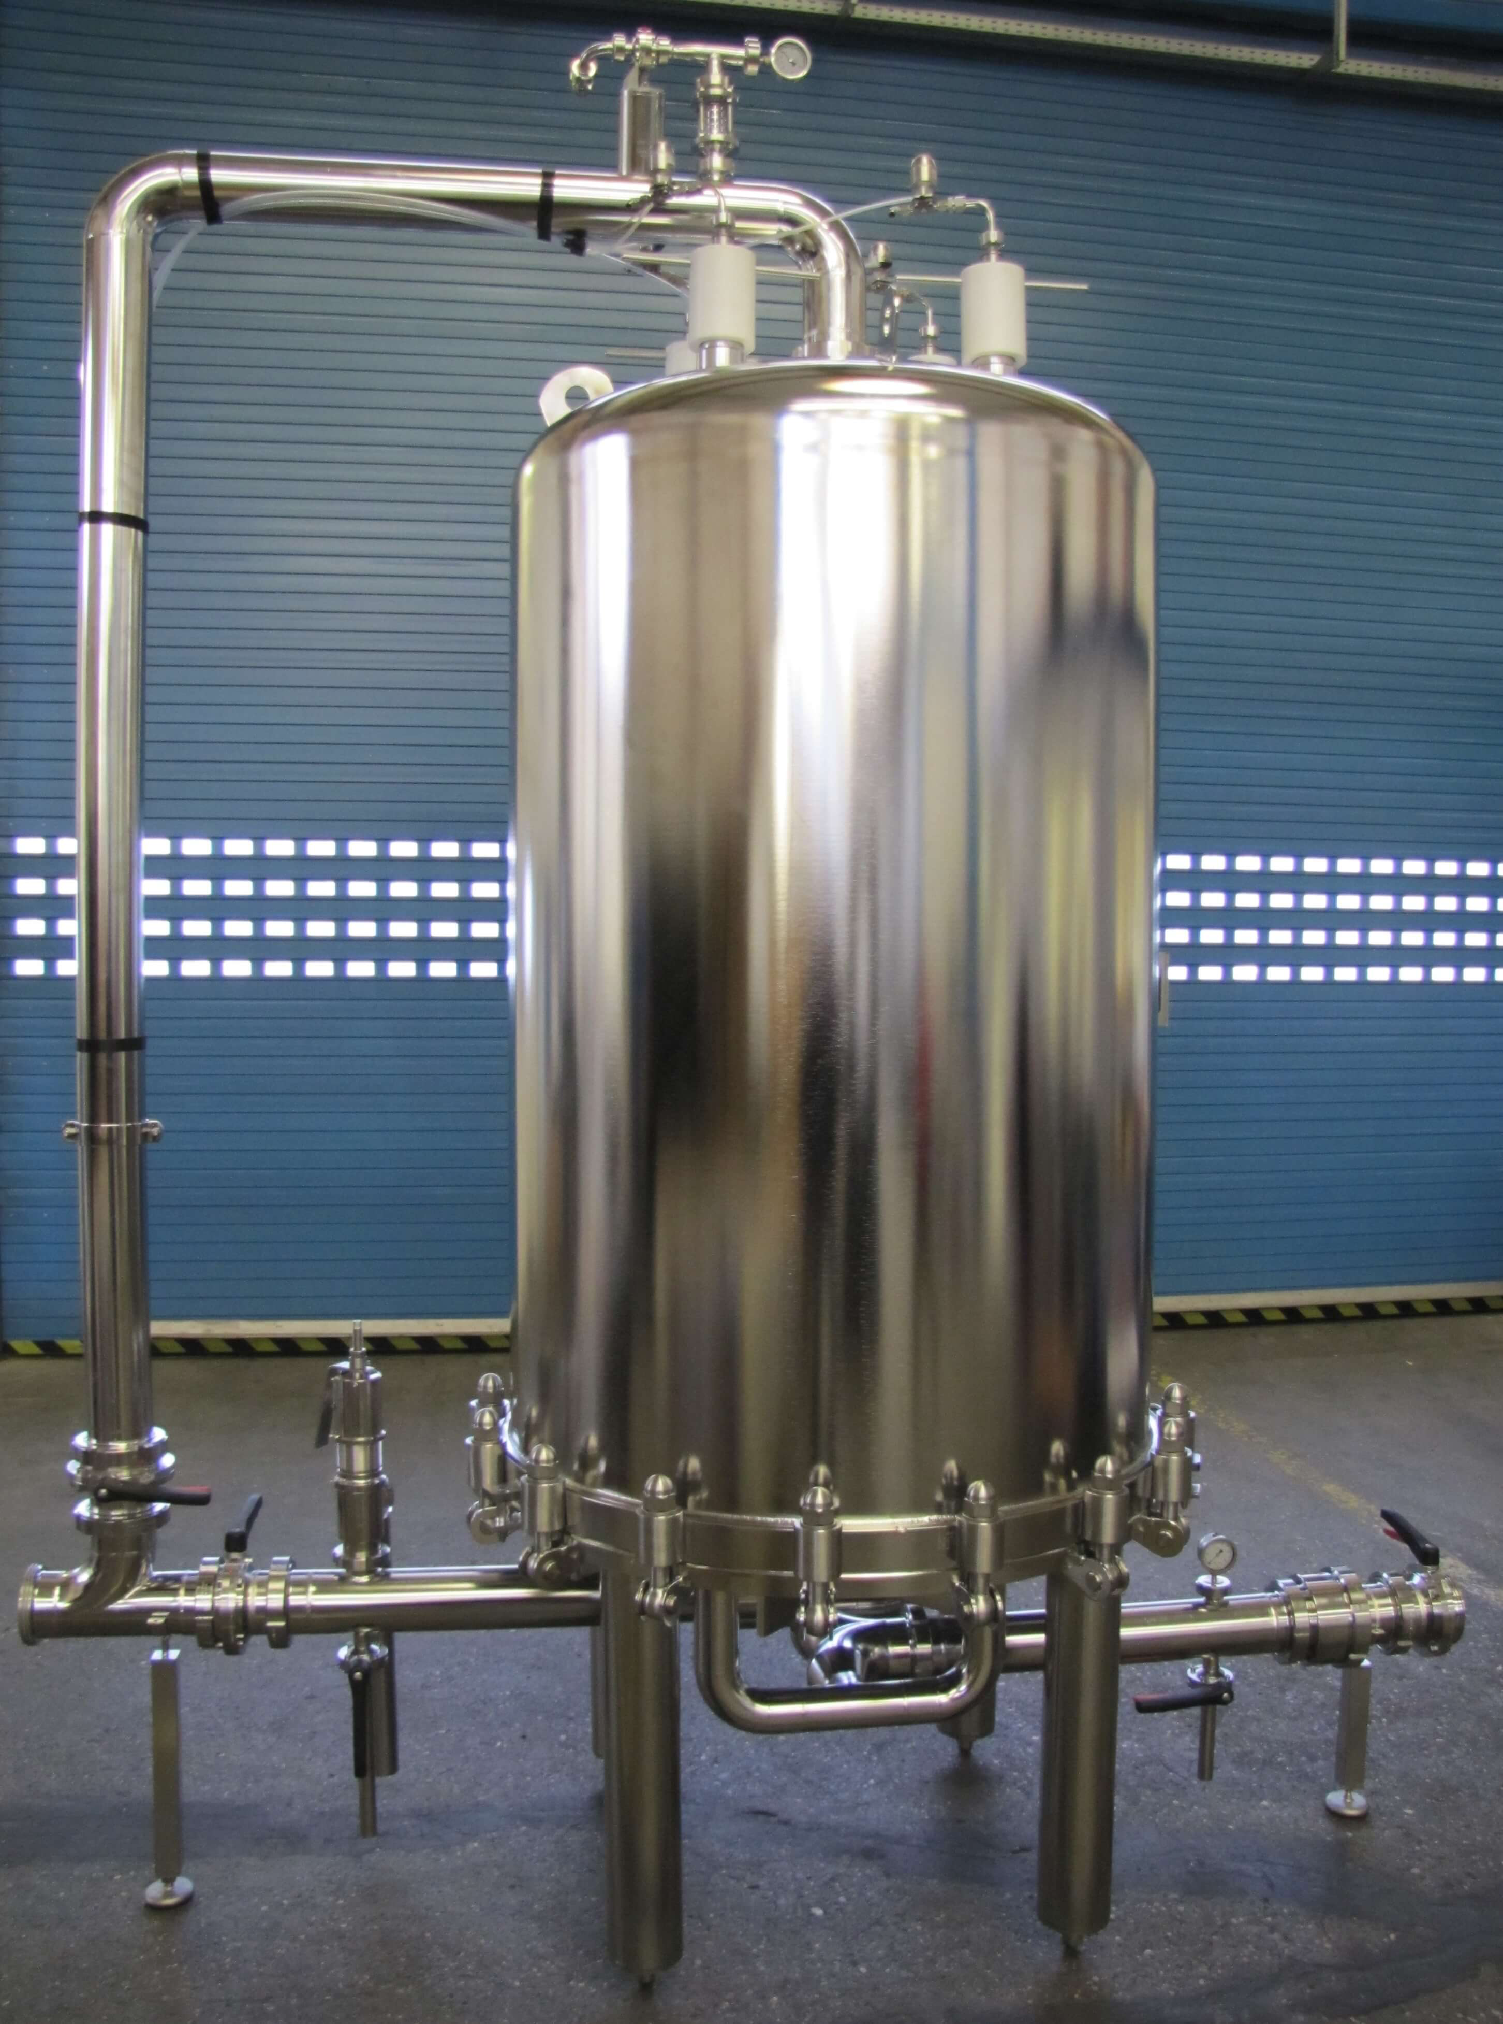
⑥ウイルス不活化
対象写真
現状イラスト
・形状の特徴が認識できればよく、
全ての部品を書き起こす必要なない
・陰影の表現は不要
・他社資料のためこのままでは使えない
・絵のタッチは気に入ってます
・書き込み具合もちょうど良い
・アングルを他のイラストと合わせたい
こちら側は不要
参考
・同等製品の別アングル
・形状把握の参考にしてください
要望
・絵のタッチ
・アングル
・書き込み具合
は①②の現状イラストを参考にして、
右の「対象写真」をイラスト化

Slide 8
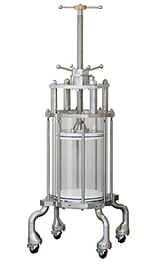
⑦カラムクロマト（ポリシング用）
対象写真
現状イラスト
・形状の特徴が認識できればよく、
全ての部品を書き起こす必要なない
・陰影の表現は不要
・①カラムクロマト（キャプチャー用）
のサイズ違いです
・他社資料のためこのままでは使えない
・絵のタッチは気に入ってます
・書き込み具合もちょうど良い
参考
・同等製品の別アングルや模式図
・形状把握の参考にしてください
要望
・絵のタッチ
・アングル
・書き込み具合
は現状イラストを踏襲して、
右の「対象写真」をイラスト化

Slide 9
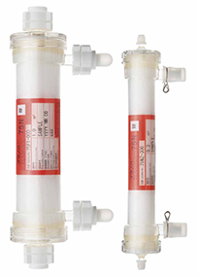
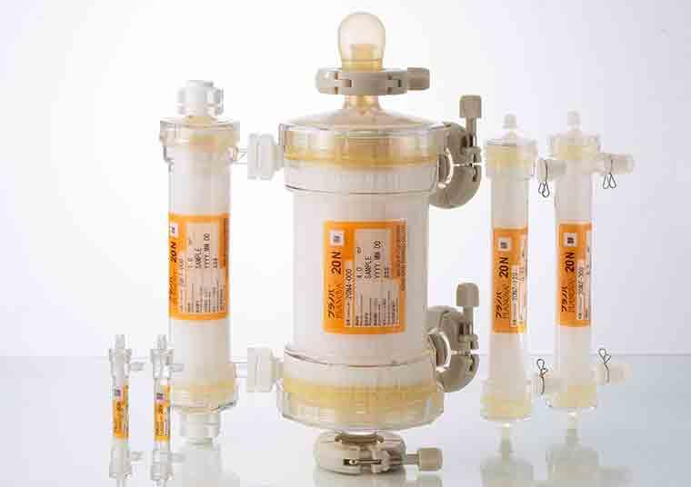
⑧ウイルス除去
対象写真
現状イラスト
・形状の特徴が認識できればよく、
全ての部品を書き起こす必要なない
・陰影の表現は不要
・ラベルシールは不要
・他社資料のためこのままでは使えない
・設備のイラストになっていない
参考
・同等製品の別アングル
・形状把握の参考にしてください
要望
・絵のタッチ
・アングル
・書き込み具合
は①②の現状イラストを参考にして、
右の「対象写真」をイラスト化

Slide 10
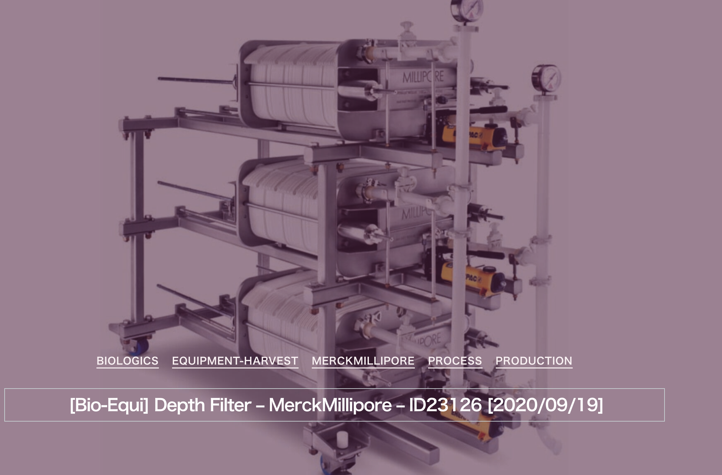
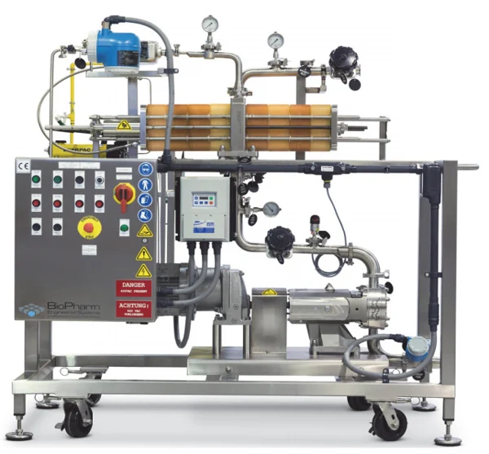
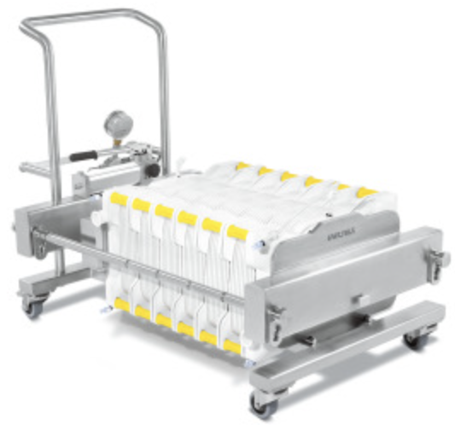
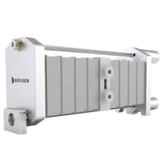
⑨デプスフィルター
対象写真
現状イラスト
・形状の特徴が認識できればよく、
全ての部品を書き起こす必要なない
・陰影の表現は不要
・他社資料のためこのままでは使えない
・絵のタッチは気に入ってます
・書き込み具合もちょうど良い
・アングルを他のイラストと合わせたい
参考
・同等製品の別アングル
・形状把握の参考にしてください
要望
・絵のタッチ
・アングル
・書き込み具合
は①②の現状イラストを参考にして、
右の「対象写真」をイラスト化

